Slide 1
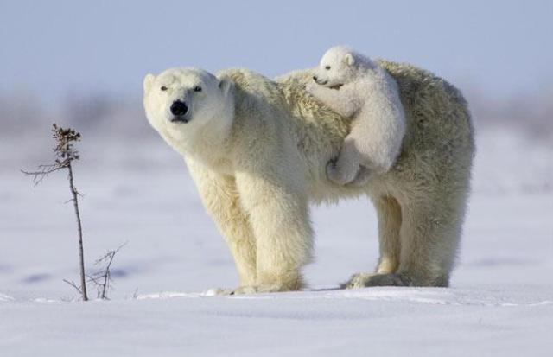
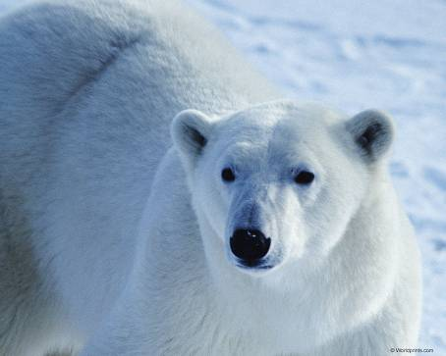
Белые медведи

Slide 2
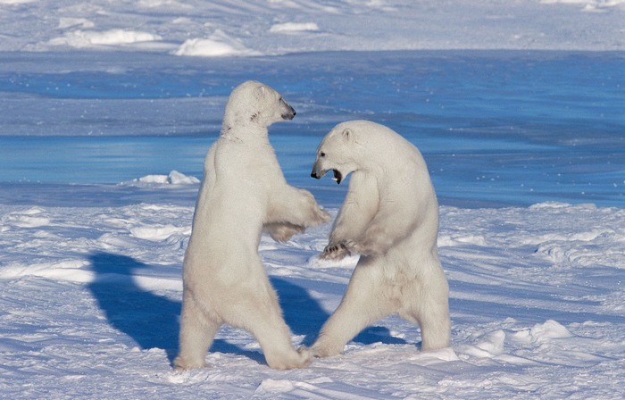
План
Внешний вид
Где обитают белые медведи
Чем питаются
Когда ложатся в спячку
Детёныши
Заключение

Slide 3
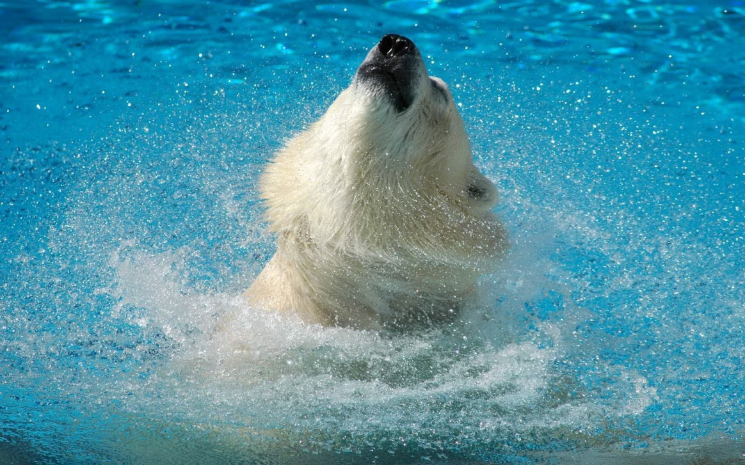
Внешний вид
Белый медведь -хищное млекопитающее семейства медведей. Длина 2— 3 м,
масса до 700—800 кг. Хорошо плавает и ныряет. Летом кочует.

Slide 4
Внешний вид
Нос у него черный, а весь мех, которым густо поросли даже подошвы лап, белый и зимой и летом.

Slide 5
Где обитают белые медведи
Родина белого медведя и постоянное его местожительство — полярные страны, острова, берега Северного Ледовитого океана, как американские, так и азиатско-европейские (кроме побережья Баренцева и Карского морей).

Slide 6
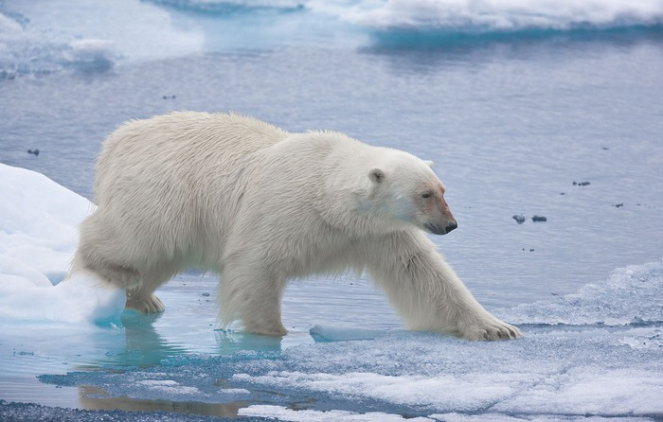
Где обитают белые медведи
Впрочем, на берегах белые медведи живут только в узкой приморской полосе, дальше чем на один-два километра в глубь материков обычно не заходят. Дрейфующие льды — вот их стихия.

Slide 7
Чем питаются белые медведи
В море ловит белый медведь рыбу, на льдинах (да и в воде тоже) — тюленей, на берегу — песцов, пеструшек, северных оленей. Когда голоден, ест и падаль, водоросли, мхи.
Рассказывают, что, подползая по снегу к лежбищу тюленей, не забывает белый медведь свой нос все время прикрывать лапами, чтобы не выдал.

Slide 8
Когда ложатся в спячку
Яловые, не беременные, медведицы спят месяца четыре. Беременные — 170 дней.
Самцы вовсе не спят, а всю зиму бродят. Впрочем, по некоторым наблюдениям, и они тоже спят будто бы, но недолго — месяца два.

Slide 9
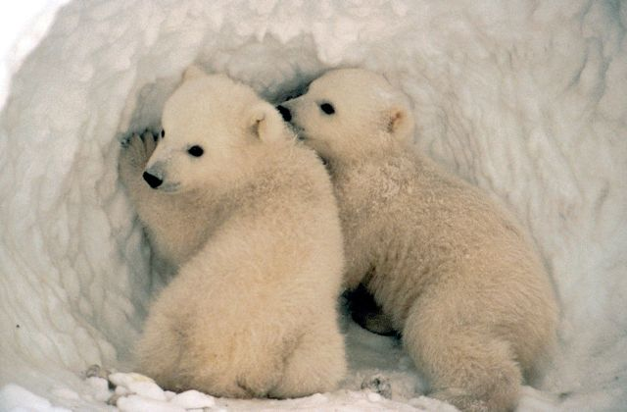
Когда ложатся в спячку
Зиму медведицы спят в берлогах (но не во льдах, а на берегу), где-нибудь под обрывом, заметенным снегом. Подсчитали примерно, что на острове Врангеля каждый год устраиваются зимовать 150-200 белых полярных «дам».

Slide 10
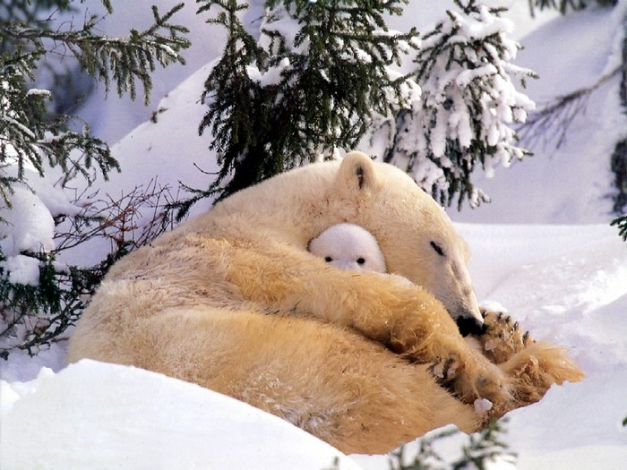
Детеныши белого медведя
В берлогах (в январе-феврале) медведицы рожают:
молодые — обычно только одного медвежонка, старые — двух, реже трех-четырех. Медвежата так же малы, как у всех медведей. Чтобы не мерзли, мать держит их между лапами, чаще задними, и дышит на них, согревая. Молоком кормит год и больше, водит их за собой два года.
Интересно, как медведицы переносят медвежат: не за загривок, как собаки, а взяв в пасть всю голову медвежонка! Это когда он совсем мал. А постарше станут медвежата и пойдут с матерью купаться, и вдруг беда там! Хватают ее зубами за уши, и она их буксирует туда, где безопаснее.

Slide 11
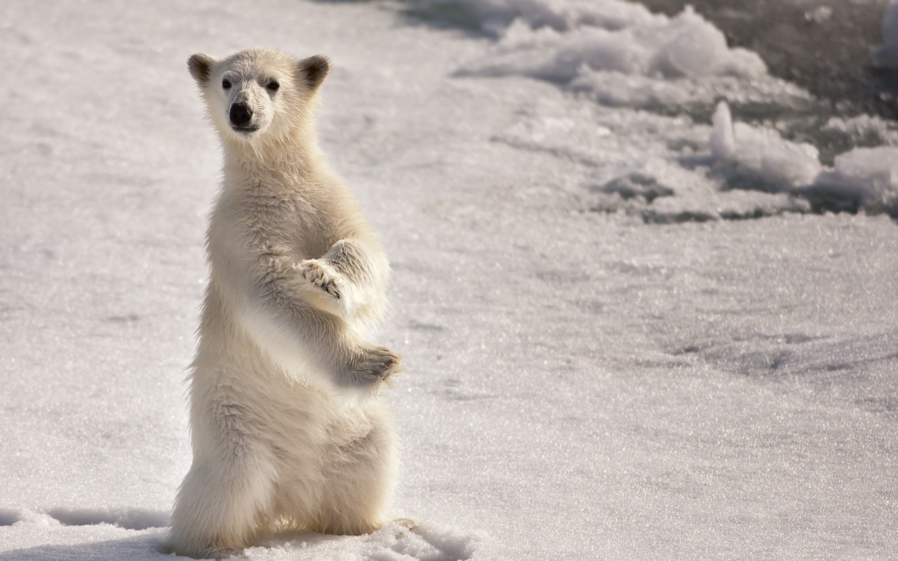
Заключение
Находился под угрозой уничтожения, но с конца 70-х гг. численность восстанавливается. Специально охраняется в заповеднике Остров Врангеля. В Красной книге МСОП.

Slide 12
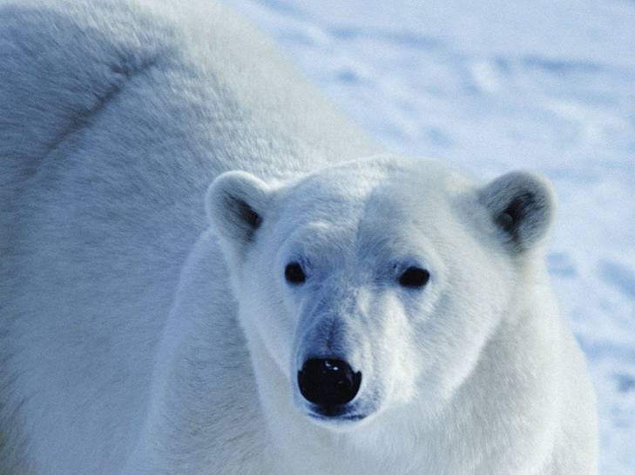
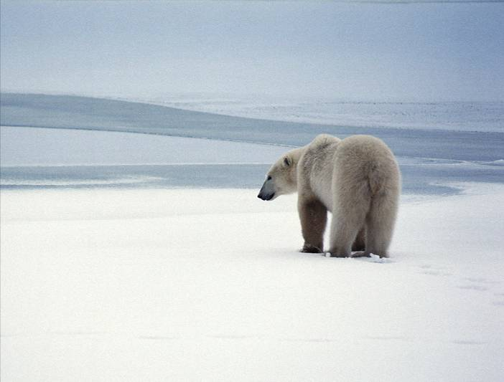
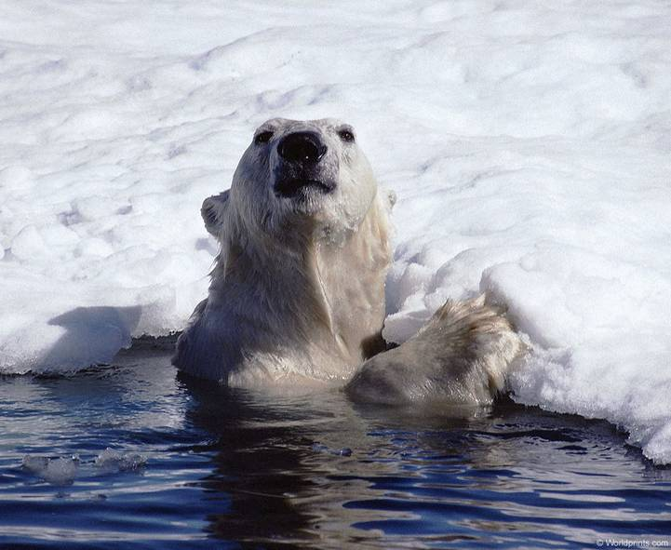
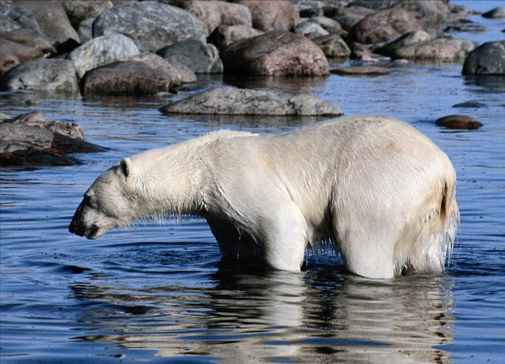
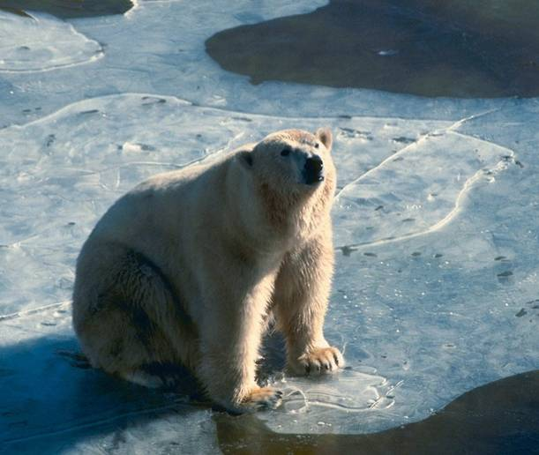
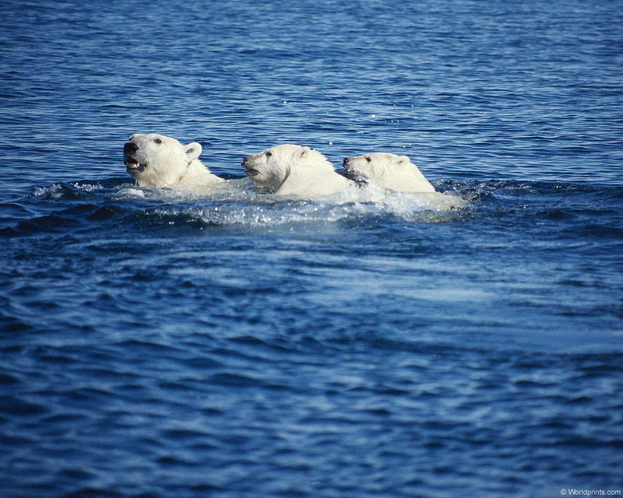

Slide 13
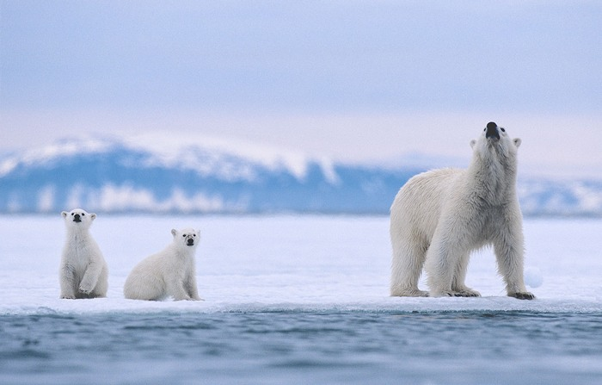
КОНЕЦ

Slide 14
